Slide 1


TRƯỜNG TiỂU HỌC SỐ 2 MỸ THẮNG
TIẾNG VIỆT 5
Bài đọc 2: VINH DANH NƯỚC VIỆT
Giáo viên: Nguyễn Thị Nhung
Lớp: 5A

Slide 2

Bài đọc 2: Vinh danh đất Việt

Slide 3
Hoạt động 1: Đọc thành tiếng
Vinh danh nước Việt
Ngày 24/10/1995, một sự kiện “xưa nay hiếm” đã diễn ra tại Phan Thiết, tỉnh Bình Thuận. Nhiều nhà khoa học hàng đầu của Mỹ, Nga, Nhật, Pháp và Việt Nam đã đến đây quan sát một hiện tượng hàng chục năm mới có: nhật thực toàn phần. Trong đoàn nghiên cứu của Pháp có nhà thiên văn học nổi tiếng Nguyễn Quang Riệu, giáo sư Đại học Xoóc-bon, giám đốc nghiên cứu của Đài Thiên văn Pa-ri.
Giáo sư Nguyễn Quang Riệu sinh ra và lớn lên ở Hải Phòng. Thuở nhỏ, ông thường được cha mẹ đưa lên thăm Đài Thiên văn Phủ Liễn. Ông được giải thích rằng đài thiên văn có những thiết bị để nhìn lên trời. Mặc dù lúc ấy chưa biết con người nhìn lên trời để làm gì, nhưng hình ảnh Đài Thiên văn Phú Liên chắc hẳn là một trong những cơ duyên đã dẫn ông đến với công việc khám phá bầu trời khi sang Pháp học.
Cả cuộc đời lao động miệt mài, Nguyễn Quang Riệu đã công bố hơn 150 công trình nghiên cứu. Năm 1972, ông xác định được chính xác vị trí vụ nổ ở chòm sao Thiên Nga và được Giải thưởng của Viện Hàn lâm Khoa học Pháp.
Từ năm 1976, ông thường xuyên về quê hương nghiên cứu và dạy học. Vào thời điểm diễn ra hiện tượng nhật thực toàn phần, Nguyễn Quang Riệu được cấp kinh phí mua thiết bị thiên văn mang về Việt Nam. Sau đó, ông đã đề nghị để lại thiết bị giúp các nhà thiên văn học Việt Nam quan sát bầu trời. Ông cũng là người đứng ra xin học bổng của Pháp cho sinh viên Việt Nam và hướng dẫn nhiều người làm tiến sĩ tại Pháp.
Với những đóng góp có ý nghĩa cho khoa học và Tổ quốc, năm 2004, ông đã được trao tặng Giải thưởng Vinh danh nước Việt.
Theo NGUYỄN XUÂN

Slide 4

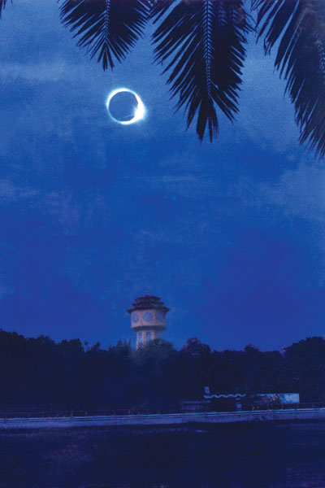
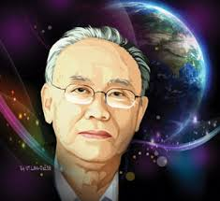
Quan sát tranh
Nguyễn Quang Riệu (1932 – 2021)
Nhật thực toàn phần
ở Phan Thiết năm 1995

Slide 5
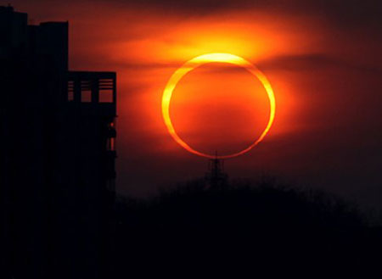

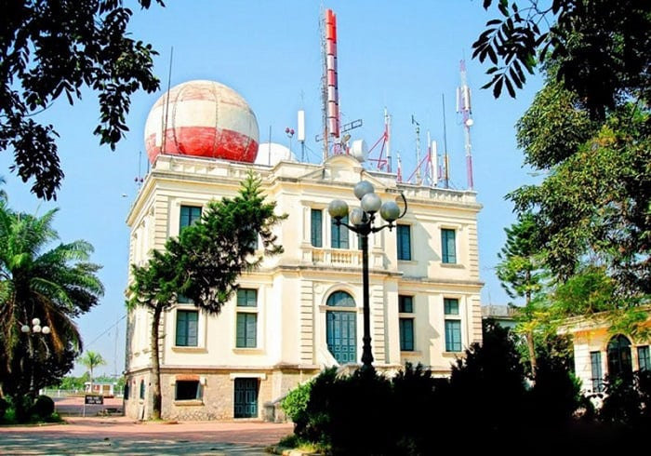

Giải nghĩa những từ ngữ khó
Nhật thực: là hiện tượng khi Mặt Trăng nằm giữa Trái Đất và Mặt Trời, che khuất toàn bộ hoặc một phần Mặt Trời.
Giám đốc nghiên cứu: chức vụ khoa học hàng đầu ở cơ quan nghiên cứu khoa học của Pháp.
Đài Thiên văn Phủ Liễn: đài thiên văn được thành lập năm 1902, đặt trên núi Phủ Liễn thuộc quận Kiến An, Hải Phòng.
Cơ duyên: nguyên nhân tốt đẹp dẫn đến một việc (nghĩa trong bài).

Slide 6
Luyện đọc một số từ khó
Xoóc - bon
Pa-ri
Phủ Liễn

Slide 7
Chia đoạn:
Đoạn 1: từ đầu đến ...Đài Thiên văn Pa-ri.
Đoạn 2: từ Giáo sư…đến ...khi sang Pháp học.
Đoạn 3: từ Cả cuộc đời…đến...Khoa học Pháp.
Đoạn 4: từ Từ năm 1976…đến ...tại Pháp.
Đoạn 5: phần còn lại.

Slide 8
Hoạt động 2: Đọc hiểu
Câu 1. Theo bài đọc, cơ duyên nào đã dẫn ông Nguyễn Quang Riệu đến với công việc khám phá bầu trời?
Câu 2. Giáo sư Nguyễn Quang Riệu đã có những đóng góp gì cho khoa học và đất nước?
Câu 3. Giải thưởng Vinh danh nước Việt thể hiện sự đánh giá của quê hương đối với ông Nguyễn Quang Riệu như thế nào?
Câu 4. Em học được gì ở cách giới thiệu nhân vật trong bài đọc này?

Slide 9
Câu 1. Theo bài đọc, cơ duyên nào đã dẫn ông Nguyễn Quang Riệu đến với công việc khám phá bầu trời?
Thuở nhỏ, ông được cha mẹ đưa lên thăm Đài Thiên văn Phủ Liễn. Hình ảnh đài thiên văn này đã khắc sâu vào tâm trí ông, là một trong những cơ duyên dẫn ông đến với công việc khám phá bầu trời khi sang Pháp học.

Slide 10
Câu 2. Giáo sư Nguyễn Quang Riệu đã có những đóng góp gì cho khoa học và đất nước?
Cả cuộc đời, Giáo sư đã công bố hơn 150 công trình nghiên cứu.
Năm 1972, ông xác định được chính xác vị trí vụ nổ ở chòm sao Thiên Nga và được Giải thưởng của Viện Hàn lâm Khoa học Pháp.
Từ sau ngày đất nước thống nhất, ông thường xuyên về nước nghiên cứu và dạy học, tặng thiết bị thiên văn học cho các cơ quan nghiên cứu, xin học bổng Pháp cho sinh viên Việt Nam và góp phần đào tạo nhiều tiến sĩ cho đất nước.

Slide 11
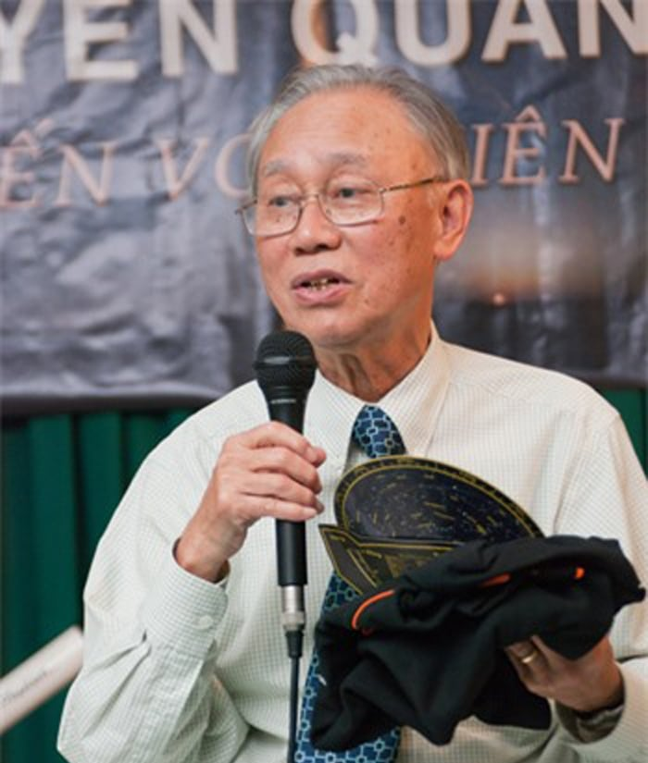
Câu 3. Giải thưởng Vinh danh nước Việt thể hiện sự đánh giá của quê hương đối với ông Nguyễn Quang Riệu như thế nào?
Giải thưởng đó thể hiện sự đánh giá cao của quê hương đối với ông Nguyễn Quang Riệu. Ông đã làm rạng danh Tổ quốc Việt Nam.

Slide 12
Câu 4. Em học được gì ở cách giới thiệu nhân vật trong bài đọc này?
Em học được cách mở bài gián tiếp:
Bài đọc mở đầu bằng một sự kiện đặc biệt diễn ra ở thành phố Phan Thiết, từ đó giới thiệu nhân vật và kể về cuộc đời ông, về những đóng góp của ông cho thiên văn học và cho đất nước.

Slide 13
Nội dung:
Bài học ca ngợi tài năng và lòng yêu nước của Giáo sư Nguyễn Quang Riệu - một người Việt Nam định cư ở nước ngoài.

Slide 14
Hoạt động 3: Đọc nâng cao
Từ năm 1976, / ông thường xuyên về quê hương / nghiên cứu và dạy học. // Vào thời điểm diễn ra hiện tượng nhật thực toàn phần, / Nguyễn Quang Riệu được cấp kinh phi / mua thiết bị thiên văn / mang về Việt Nam. // Sau đó, / ông đã đề nghị để lại thiết bị / giúp các nhà thiên văn học Việt Nam / quan sát bầu trời. // Ông cũng là người đứng ra xin học bổng của Pháp / cho sinh viên Việt Nam / và hướng dẫn nhiều người làm tiến sĩ tại Pháp.

Slide 15
Troø chôi: Xem ai nhôù nhaát

Slide 16

Câu 1: Cơ duyên nào đã dẫn ông Nguyễn Quang Riệu đến với công việc khám phá bầu trời?
A. Ông được cha mẹ đưa lên thăm Đài Thiên văn Phủ Liễn từ nhỏ.
A. Ông được cha mẹ đưa lên thăm Đài Thiên văn Phủ Liễn từ nhỏ.
B. Ông được học bổng
của Pháp.
C. Ông được cấp kinh phí mua thiết bị thiên văn.
D. Ông được giải thưởng của Viện Hàn lâm Khoa học Pháp.
1
2
3
HẾT GIỜ
4
5

Slide 17
Câu 2: Giáo sư Nguyễn Quang Riệu đã làm việc tại tổ chức nào ở Pháp?
A. Đại học Xoóc-bon.
B. Viện Pasteur.
C. Trung tâm Nghiên cứu Khoa học Quốc gia Pháp (CNRS).
D. Viện Hàn lâm Khoa học Pháp
C. Trung tâm Nghiên cứu Khoa học Quốc gia Pháp (CNRS).
1
2
3
HẾT GIỜ
4
5

Slide 18
Câu 3: Giáo sư Nguyễn Quang Riệu đã làm gì để
giúp đỡ các nhà thiên văn học Việt Nam?
A. Làm chủ tịch Hội
Thiên văn học Việt Nam.
B. Tổ chức hội thảo khoa học.
C. Viết sách giáo khoa.
D. Tặng thiết bị thiên văn.
D. Tặng thiết bị thiên văn.
1
2
3
HẾT GIỜ
4
5

Slide 19
Câu 4: Giáo sư Nguyễn Quang Riệu đã nhận được giải thưởng nào từ quê hương?
A. Giải thưởng Hồ Chí Minh.
B. Giải thưởng Vinh danh nước Việt.
B. Giải thưởng Vinh danh nước Việt.
C. Giải thưởng Nobel.
D. Giải thưởng Khoa học Quốc gia.
1
2
3
HẾT GIỜ
4
5

Slide 20
Câu 5: Bài đọc “Vinh danh nước Việt” nhấn mạnh điều gì về tinh thần của người Việt Nam ở nước ngoài?
A. Tinh thần tôn sư trọng đạo.
B. Tinh thần nhân ái.
C. Tinh thần đấu tranh
giải phóng.
D. Tinh thần cống hiến
và trách nhiệm.
D. Tinh thần cống hiến
và trách nhiệm.
1
2
3
HẾT GIỜ
4
5

Slide 21
Em có cảm nghĩ gì khi đọc bài đọc này?
Dặn dò: Về nhà các em chia sẻ bài học với những người xung quanh mình và chuẩn bị bài học tiếp theo.
Cho dù làm việc gì, ở bất cứ nơi đâu, chúng ta phải thể hiện được lòng yêu đất nước và đem tài năng của mình phục vụ cho quê hương.
Chúc các em học tốt!

Slide 22



CHÚC QUÝ THẦY, CÔ MẠNH KHOẺ, HẠNH PHÚC!
Chúc các em chăm ngoan, học giỏi

